Slide 1
一方型ファンサイト
20X3001 赤司岳與

Slide 2
目次
・サービス概要
・有名人が使える機能
・ファンが使える機能
・工夫した点
・実際に使ってみよう！
・改善点
・感想

Slide 3




サービス概要

Slide 4

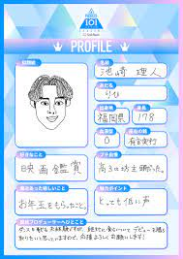

有名人が使える機能
・コメント写真投稿削除
・コメント写真投稿
・プロフィール更新
・ログアウト

Slide 5
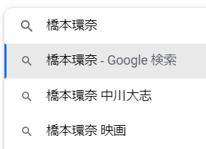
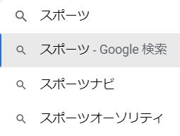
ファンが使える機能
・有名人検索
・カテゴリ検索
・プロフィール更新
・ログアウト

Slide 6
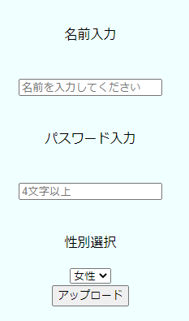
工夫した点
・入力の裏に文字を付けた
・性別を選択式にした
・パスワードを4文字以上にした
・SQL、クロスサイトスプリンティング対策に入力にサニタイズ処理をおこなった
・htmlを用い、見やすいホームページにした
・投稿検索の種類を二種類設けた
・検索の条件を設定しないようにもできるようにした

Slide 7
実際に使ってみよう！
http://127.0.0.1:5000/

Slide 8
改善点
・検索結果のソート機能を追加するべき
・コメントと有名人テーブルの紐づけ方を考えるべき
・ファンから有名人へのいいね機能くらいはつけるべき
・テストケースを考え、しっかりデバックするべき
・クラスなどを作成して、関数や変数を誰が見てもわかるよう管理すべきだった
・ファン同士がつながる機能の追加
・連絡先に自分の本当の連絡先を載せたため、いたずらでかけないでください

Slide 9
感想
今回webアプリケーション開発を実際にやってみてシステムを作ることは大変… 少しシステムを大きくしすぎたかな…と感じました。
けどシステムが組み上がっていく過程は昔の工作のような感じで結構楽しかった。またSQLやデータベースの知識やセキュリティの知識がついたことが嬉しかったです。
今回資料の作成して田中直哉さん、動画とてもわかりやすかったです。ありがとうございました。また指導していただいた松浦遼さん、小菅一磨さんありがとうございました。

